Slide 1
Лекция: Погрузочно-разгрузочные машины в строительстве тема 3.1 «Виды и характеристики строительных машин» по МДК 01.02 «Проект производства работ» для специальности 08.02.01 «Строительство и эксплуатация зданий и сооружений»
Разработал преподаватель Гамзина И.В.

Slide 2
Цель и задачи презентации
Цель – ознакомиться с тем, что представляют из себя погрузочно-разгрузочные машины.
Задачи:
Узнать что относиться к погрузочно-разгрузочным машинам;
Изучить устройство погрузчиков;
Выяснить как погрузочно-разгрузочные машины применяются в строительстве.

Slide 3
План презентации:
1 слайд - Тема презентации;
2 слайд - Цель и задачи презентации;
3 слайд - План презентации;
4 слайд - Функция погрузочно-разгрузочных машин;
5-6 слайд - Классификация погрузочно-разгрузочных машин;
7-8 слайд - Одноковшовый погрузчик;
9-10 слайд - Многоковшовый погрузчик;
11 слайд - Контрольные вопросы;
12 слайд - Список литературы.

Slide 4
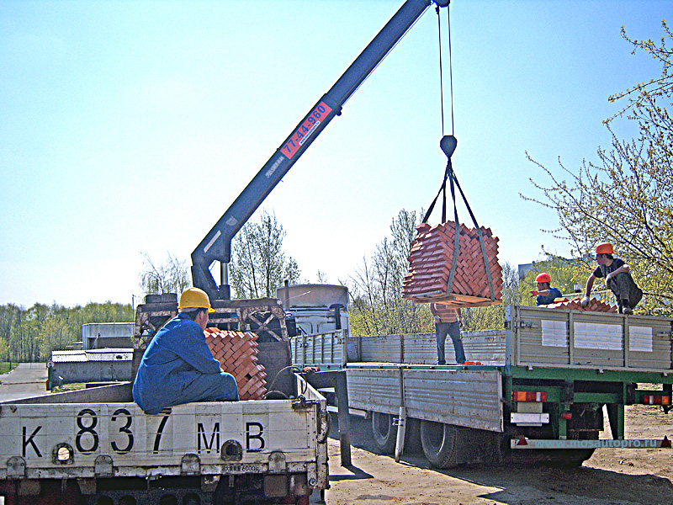
ФУНКЦИЯ ПОГРУЗОЧНО-РАЗГРУЗОЧНЫХ МАШИН
Погрузочно-разгрузочные машины предназначены для погрузки в транспортные средства штучных грузов и сыпучих материалов, для разгрузки их с транспортных средств, а также для перемещения по строительной площадке на расстояние до 150 м и подачи к месту производства работ различных материалов, строительных деталей и оборудования.

Slide 5
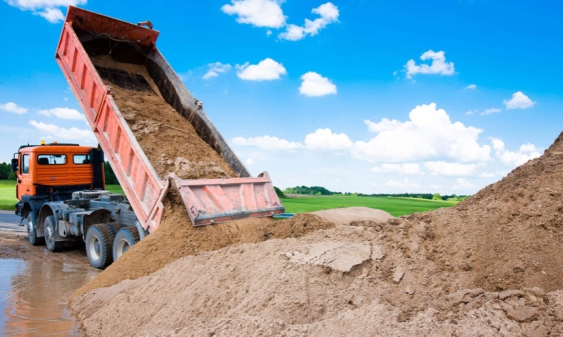
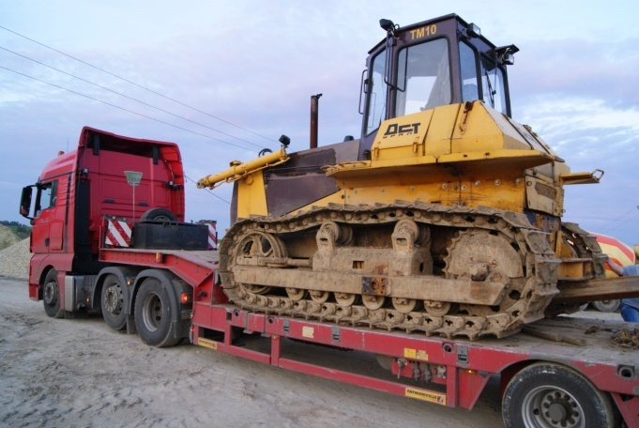
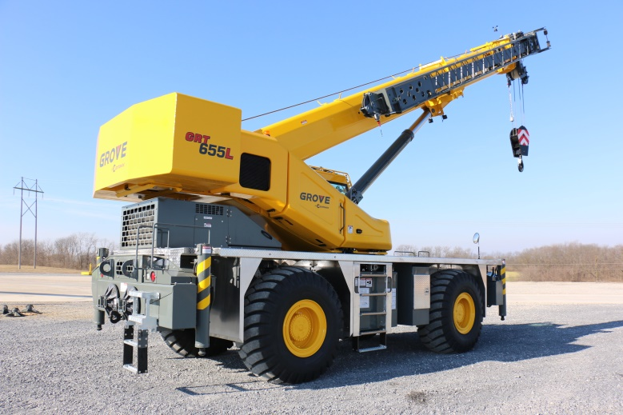
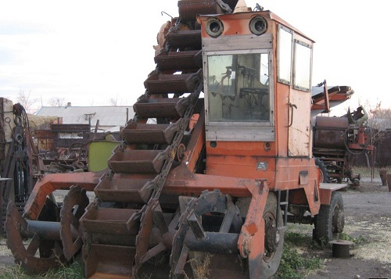
Погрузочно-разгрузочные машины классифицируют:
по назначению — для сыпучих материалов и штучных грузов;
по режиму работы — циклического и непрерывного действия;

Slide 6
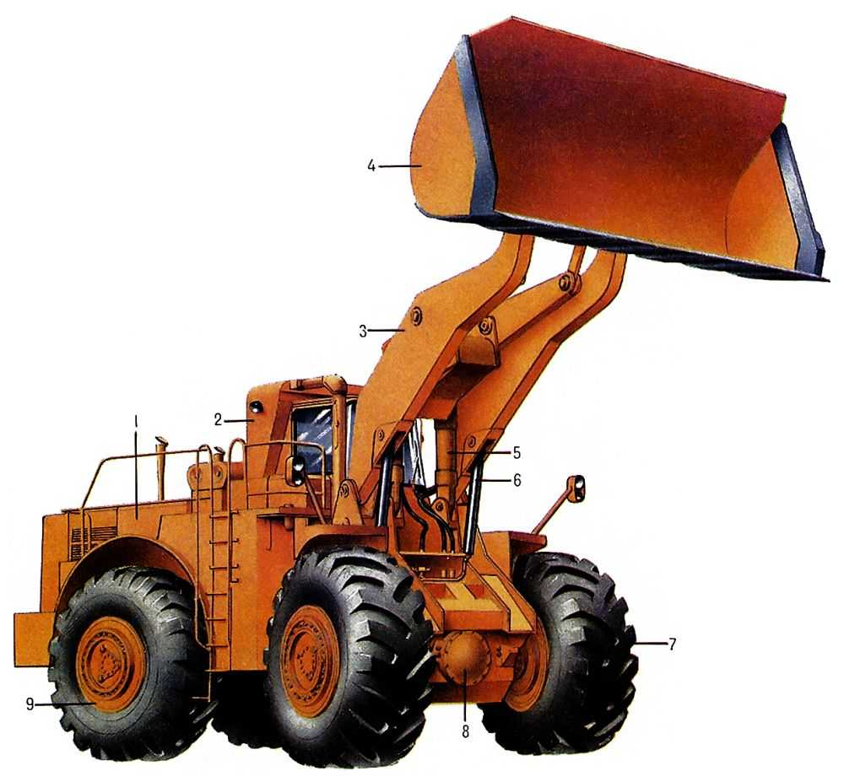
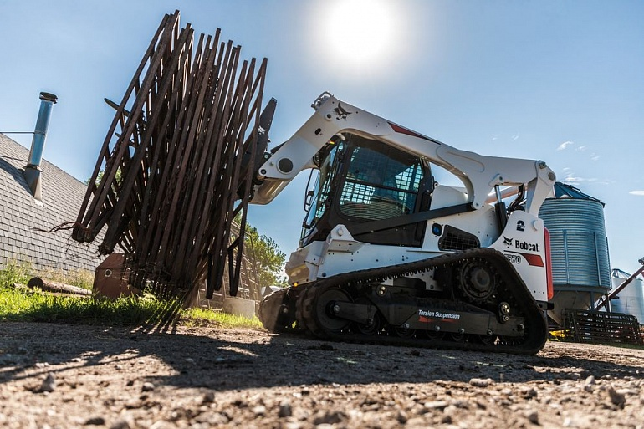
Погрузочно-разгрузочные машины классифицируют:
по типу рабочего органа — одноковшовые, многоковшовые и вилочные;
по ходовому оборудованию — на пневмоколесном и гусеничном ходу.

Slide 7
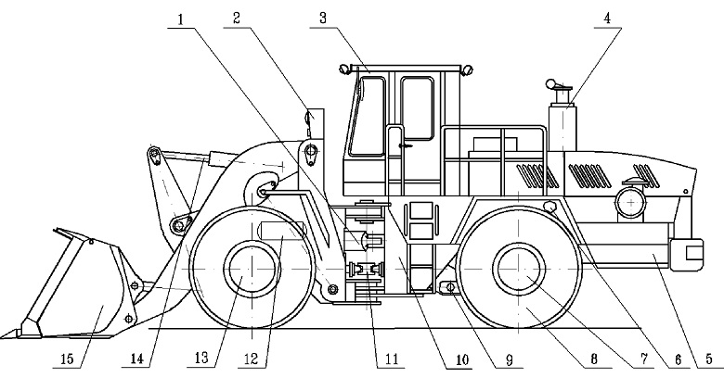
Одноковшовый погрузчик
Одноковшовый погрузчик представляет собой самоходную машину циклического действия, состоящую из специального шасси или серийного трактора с навесным оборудованием в виде стрелы и ковша (основной рабочий орган). Кроме погрузочно-разгрузочных работ, одноковшовые погрузчики могут использоваться для послойной разработки грунтов с погрузкой их в транспортные средства или отсыпкой в отвал. Со сменными рабочими органами эти машины используют для погрузки и разгрузки контейнеров, труб, лесоматериалов, для обратной засыпки траншей и котлованов, для уборки дорог и внутриквартальных территорий и др.
Главный параметр одноковшовых погрузчиков — номинальная грузоподъемность. По этому параметру их подразделяют на погрузчики малой грузоподъемности (до 0,5 т), легкие (0,6...2,0 т), средние (2,1...4,0 т), тяжелые (4,1...10,0 т) и большегрузные (свыше 10 т). В строительстве в настоящее время наибольшее распространение получили погрузчики малой, легкой и средней грузоподъемности на пневмоколесном ходу с вместимостью основного ковша 0,25...2,00 м³ и мощностью двигателя 29...99 кВт.

Slide 8
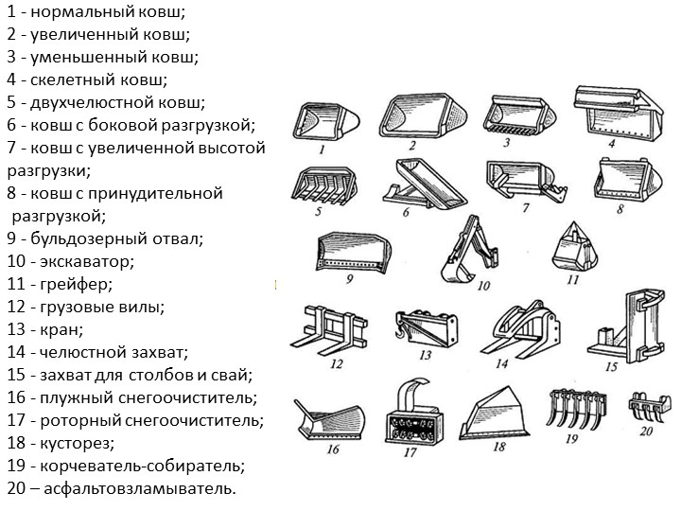
Виды ковшей для одноковшового погрузчика

Slide 9
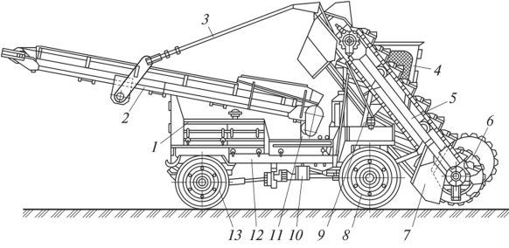
Многоковшовый погрузчик
Многоковшовые погрузчики — машины непрерывного действия, которые применяют для выполнения больших объемов работ, связанных с погрузкой или разгрузкой сыпучих и мелкокусковых материалов (песка, гравия, щебня, сколотого льда, снега). Погрузчики изготовляют обычно на базе самоходных шасси, а также колесных, а иногда и гусеничных тракторов. В качестве зачерпывающего рабочего органа они могут иметь шнековый или роторный питатель, а в качестве транспортирующих органов — ленточный, ковшовый или скребковый конвейер. Многоковшовые погрузчики используют там, где рабочий процесс должен быть непрерывным, например при зимней уборке снега на городских улицах с одновременной погрузкой в транспортные средства.
Многоковшовый погрузчик со шнековым рабочим органом имеет самоходное пневмоколесное шасси повышенной проходимости с двумя ведущими мостами 8 и 13. Основные агрегаты и узлы: рама 72; шнековый рабочий орган 6; элеватор 5 с ковшовой цепью и гидроцилиндром 9 его подъема, ленточный конвейер 2 с механизмом 3 его подъема, увеличивающего радиус разгрузки и дающего возможность использовать погрузчик для штабелирования материала; двигатель 7; трансмиссия, состоящая из коробки передач 10 и карданных валов для привода ведущих мостов и рабочих органов. Для зачистки площадки и лучшей подачи материала к питателю позади шнеков установлен отвал 7. Управление погрузчиком осуществляют из кабины 4.

Slide 10
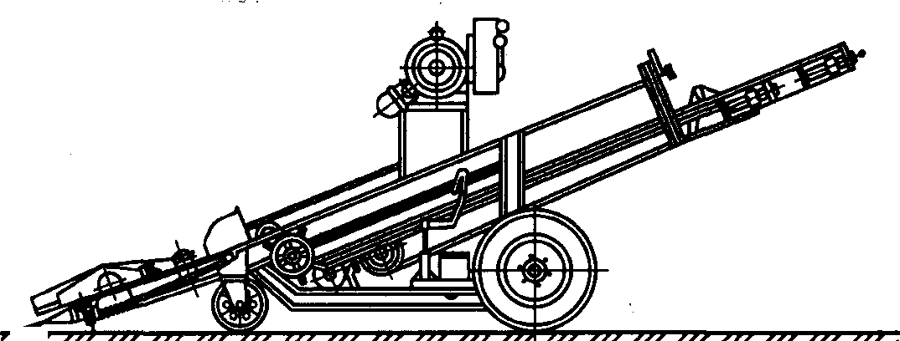
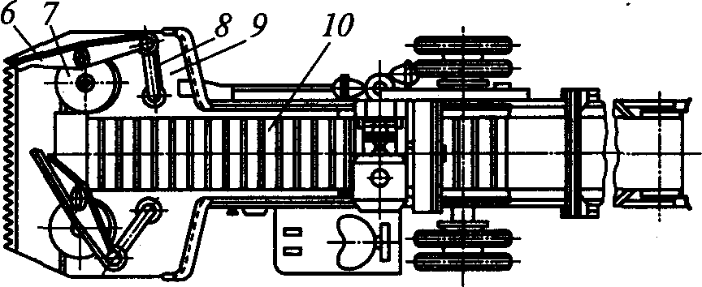
Многоковшовый погрузчик
Погрузочная машина непрерывного действия с загребающими лапами
Загребающая лапа 6 является составной частью шарнирного четырехзвенника, включающего также кривошип 7 и тягу 8, смонтированные на лотке 9. При вращении кривошипов, приводимых в движение через расположенный под лотком карданный вал, и непрерывной подаче машины на штабель лапы поочередно загребают материал, и подают его на скребковый конвейер 10. Для работы с абразивными строительными материалами эти машины непригодны из-за быстрого изнашивания шарнирных узлов четырехзвенников.

Slide 11
Контрольные вопросы:
Какие виды погрузочно-разгрузочных машин вы знаете?
Для чего применяется одноковшовый погрузчик помимо погрузочно-разгрузочных работ?
Какие по грузоподъемности бывают одноковшовые погрузчики?
Когда применяется многоковшовый погрузчик?

Slide 12
Список литературы:
http://www.studfiles.ru/preview/2855844/page:2/
Иванов М.Н. Детали машин: Учебник для студентов втузов / М.Н. Иванов, В.А. Финогенов. – М. : Высш. шк., 2002. – 408 с.: ил.
Добронравов С.С. Строительные машины и основы автоматизации: Учебник для строит. вузов / С.С. Добронравов, В.Г. Дронов. – М. :
Высш. шк. 2001. – 575 с.: ил.

